Slide 1
Cambridge Engels Verrijkingslessen voor leerjaar 1,2,3 havo/vwo met de mogelijkheid tot voortzetting in de bovenbouw

Slide 2
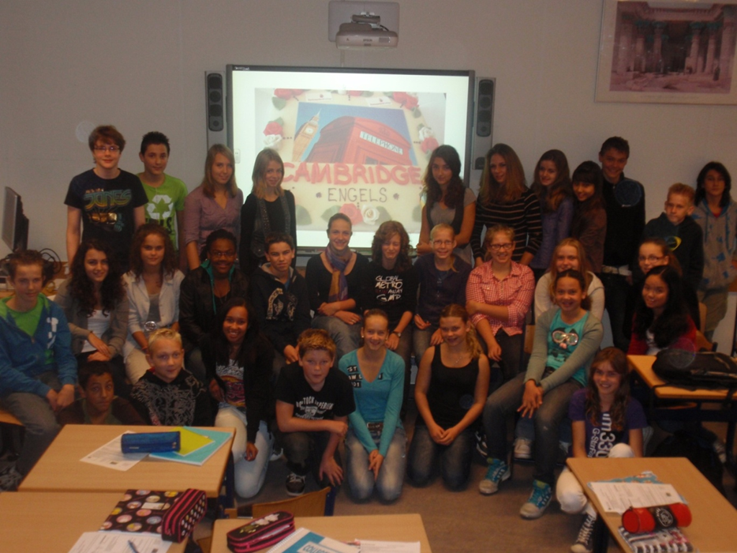
Onze pioniers van 11 jaar geleden

Slide 3
Huidige situatie:
Leerjaar 1 CEN: 2 klassen 2 uur woensdagmiddag
Leerjaar 2 CEN: 2 klassen 2 uur donderdagmiddag
Leerjaar 3 CEN: 3 klassen 2 uur vrijdagmiddag

Slide 4
Toekomstplannen
Twee mogelijkheden
Cambridge Engels als keuzevak:
Leerling kiest Cambridge in de eerste klas en volgt het hele jaar door.
Cambridge Module vak:
Leerling kiest Cambridge en volgt het als module per periode.

Slide 5
Het doel :
Het halen van het FCE (First Certificate in English):
Het officiële diploma van Cambridge University aan het einde van het 3e jaar.
Waarom?
FCE is aan te bevelen voor iedereen die van plan is om te gaan werken in het internationale bedrijfsleven of voor een studie en/of werk in het buitenland.

Slide 6
Inschrijven voor Cambridge Engels betekent:
- Extra lesuren Cambridge Engels naast de reguliere lessen Engels
Of
- Cambridge Engels vervangt reguliere Engelse lessen.
De lesuren Cambridge Engels worden aangeboden in de keuze uren.
Het volgen van een gevarieerd programma:
les uit de methode
projectmatige activiteit/ met bezoek musea
les met de eigen laptop

Slide 7
Momenteel werken wij met de methode: GOLD Experience
Naast deze methode wordt gebruik gemaakt van een online programma voor extra oefening en huiswerk: My English Lab.

Slide 8
Veel nadruk op spreekvaardigheid
In de lessen wordt al heel snel alleen Engels gesproken, door zowel docenten als leerlingen.
Presentaties, projecten en spreekbeurten in het Engels al in het 1e jaar.

Slide 9
Wat bieden wij aan?
Intensieve kennismaking met de Engelse cultuur:
Engelse feestdagen, gewoonten en geschiedenis
Leerjaar 1, 2 en 3 meerdere activiteiten en het behalen van het Cambridge examen op verschillende niveaus.

Slide 10
Examen FCE
In het 3e jaar (niet verplicht).
U moet rekenen op ongeveer 220 euro voor het examen
Begeleiding naar het examen

Slide 11
Vervolg in de bovenbouw
Er is een vervolg van Cambridge Engels in de Havo bovenbouw tijdens de reguliere Engelse lessen (dus in plaats van regulier Engels) VWO leerlingen volgen automatisch een Cambridge methode.
Motivatie - leerlingen met een FCE certificaat hebben een voorsprong op de reguliere lessen
Zij bereiden zich voor op het behalen van het CAE certificaat: Cambridge English Advanced

Slide 12
Wat vragen wij van de leerling?
Inzet moet voldoende zijn
Meetinstrumenten zijn o.a.:
- Voortgang toetsen (van de methode)
- Inzet in de les (gedrag, spullen op orde e.d.)
- Product groepswerk bij projecten en presentaties
Op elk rapport komt een beoordeling van de Cambridge Engels docent (G, V, O) en cijfers van de toetsen

Slide 13
Voor wie?
Gemotiveerd! Je kiest er voor om CEN 3 jaar te volgen
(bij optie 1)
Redelijke basiskennis Engels reeds aanwezig
Je hebt ‘iets’ met taal
Interesse in Engeland en Engelse cultuur Belangstelling voor het lezen van Engelse boeken en het kijken naar TV-programma's op de BBC
Niveau om in te stappen is A1:
https://learnenglishteens.britishcouncil.org/skills/listening/beginner-a1-listening

Slide 14
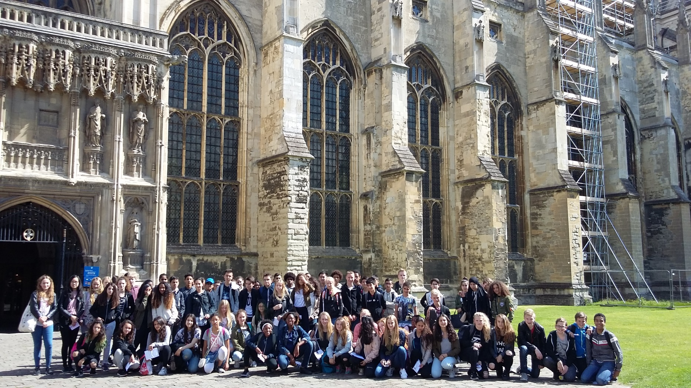
Canterbury:

Slide 15
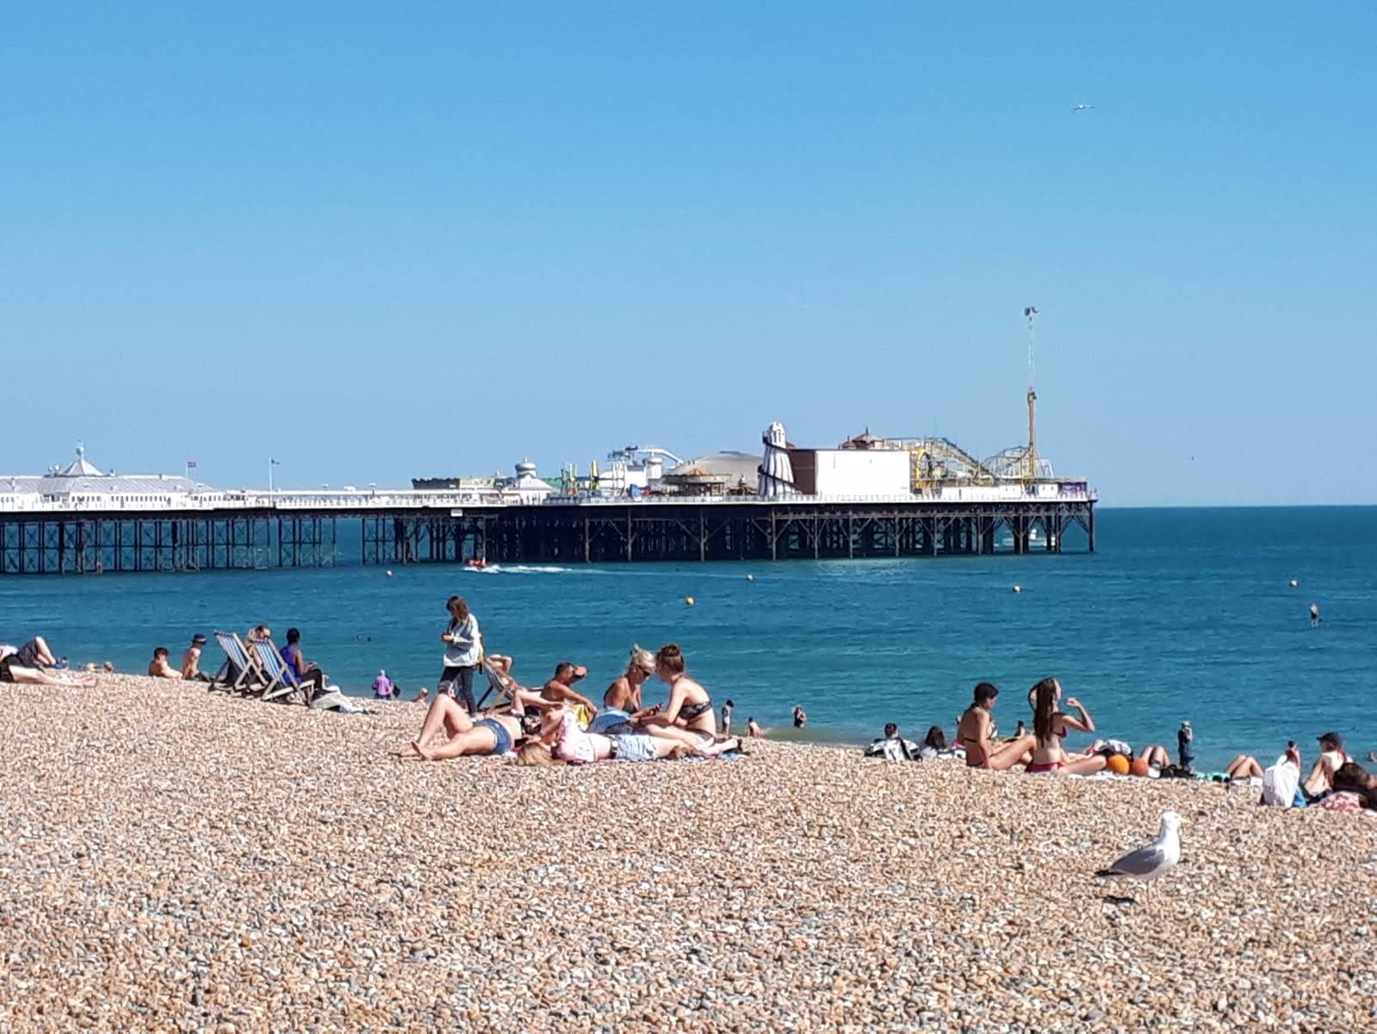
Brighton:

Slide 16
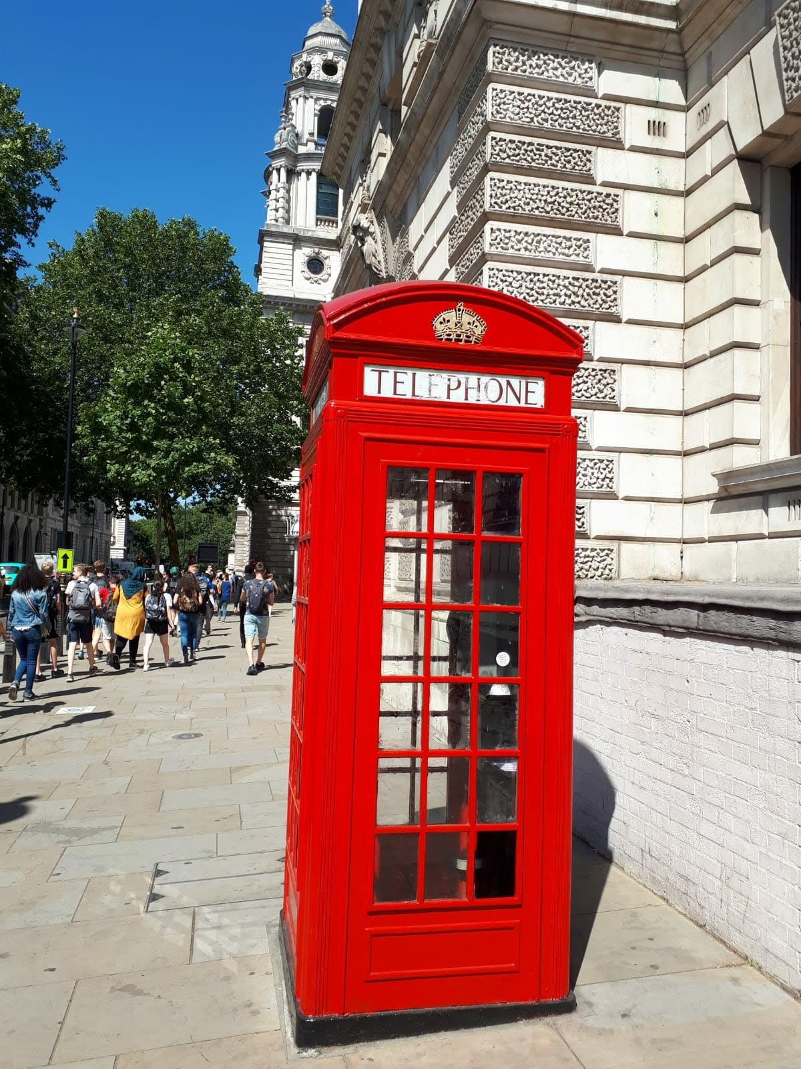
Londen

Slide 17
Open dag 2022
Open Dag havo/vwo voor alle geïnteresseerden
op zaterdag 29 januari 2022
van 10.00 tot 13.00 uur (onder voorbehoud)

Slide 18
Bedankt voor uw aandacht!
We hopen u een goede indruk te hebben gegeven van Cambridge Engels op het Oostvaarders college
Heeft u nog vragen? Stel ze gerust!
U kunt ook mailen:
j.weijts@ovc.asg.nl
z.todd@ovc.asg.nl

Slide 19
Ophalen van uw kind
Uw kind wordt na afloop van de workshops op de volgende plek terug gebracht:
I AM & Cambridge Engels: Uitgang 1 bij lokaal L.002
Sport en Kunst: Uitgang 2 hoofdentree bij receptie
Science: Uitgang 3: Achteruitgang bij lokaal 020
Als u vragen heeft, kunt u mailen naar: directiesecretariaat@ovc.asg.nl

